Slide 1
NHIỆT LIỆT CHÀO MỪNG CẢ LỚP ĐẾN VỚI BÀI HỌC MỚI!

Slide 2
KHỞI ĐỘNG
Một người bị mất máu liên tục sẽ yếu dần và nguy hiểm đến tính mạng. Máu có vai trò gì đối với cơ thể? Máu lưu thông trong cơ thể như thế nào và tim có vai trò gì trong quá trình đó?

Slide 3
BÀI 33: MÁU VÀ HỆ TUẦN HOÀN CỦA CƠ THỂ NGƯỜI (Tiết 1)

Slide 4
NỘI DUNG BÀI HỌC
#1
Máu

Slide 5
I.
MÁU
Bao gồm các nội dung: 1. Các thành phần của máu
2. Miễn dịch và vaccine
3. Nhóm máu và truyền máu

Slide 6

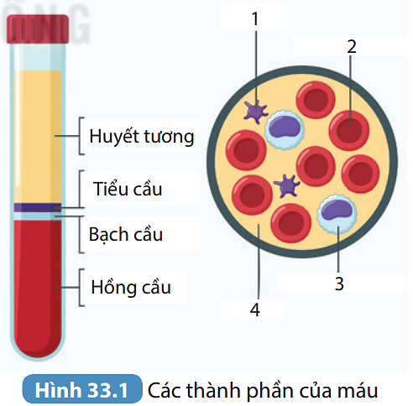
1. Các thành phần của máu
Đọc thông tin mục I.1, kết hợp quan sát Hình 33.1 và trả lời câu hỏi:
Xác định tên và chức năng các thành phần của máu được đánh số trong Hình 33.1.
Điều gì sẽ xảy ra với cơ thể của chúng ta nếu thiếu một trong các thành phần của máu.

Slide 7
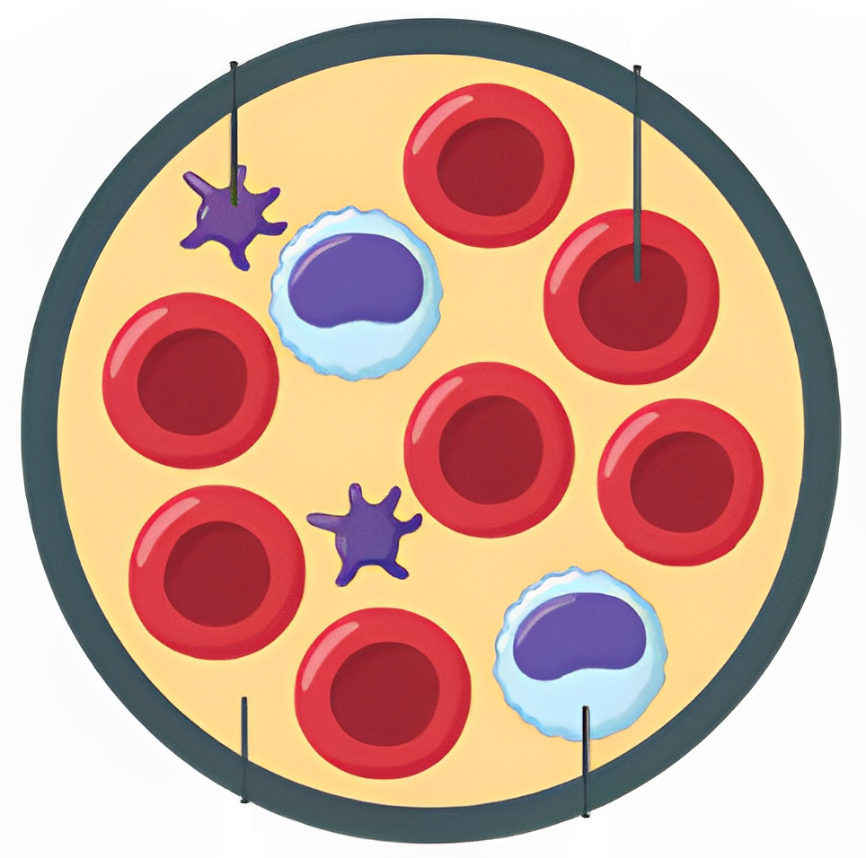
2. Hồng cầu
Chức năng các thành phần của máu:
1. Tiểu cầu
Tiểu cầu:
Tham gia bảo vệ cơ thể nhờ cơ chế làm đông máu.
Hồng cầu:
Vận chuyển oxygen và carbon dioxide trong máu.
4. Huyết tương
3. Bạch cầu

Slide 8
2. Hồng cầu
Chức năng các thành phần của máu:
1. Tiểu cầu
Bạch cầu:
Bảo vệ cơ thể
Huyết tương:
Duy trì máu ở trạng thái lỏng giúp máu dễ dàng lưu thông trong mạch vận chuyển chất dinh dưỡng các chất cần thiết khác và chất thải.
4. Huyết tương
3. Bạch cầu

Slide 9
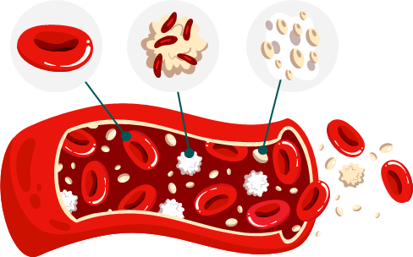
Nếu thiếu một trong các thành phần của máu thì cơ thể sẽ gặp các bệnh lý liên quan đến máu, ảnh hưởng đến chức năng của nhiều cơ quan, thậm chí tử vong.
Gây xuất huyết, giảm khả năng đông máu và chống nhiễm trùng.
Gây bệnh thiếu máu, hoặc các triệu chứng như khó thở, chóng mặt,...
Khiến sức đề kháng của cơ thể yếu hơn, dễ nhiễm trùng.
Thiếu tiểu cầu
Thiếu hồng cầu
Thiếu bạch cầu

Slide 10

KẾT LUẬN
Máu là dịch lỏng lưu thông trong hệ tuần hoàn, bao gồm:
Huyết tương
Hồng cầu
Bạch cầu
Tiểu cầu

Slide 11


2. Miễn dịch và vaccine
a) Miễn dịch
Giải thích vì sao con người sống trong môi trường chứa nhiều vi khuẩn có hại nhưng vẫn sống khỏe mạnh.
Vì cơ thể có miễn dịch

Slide 12
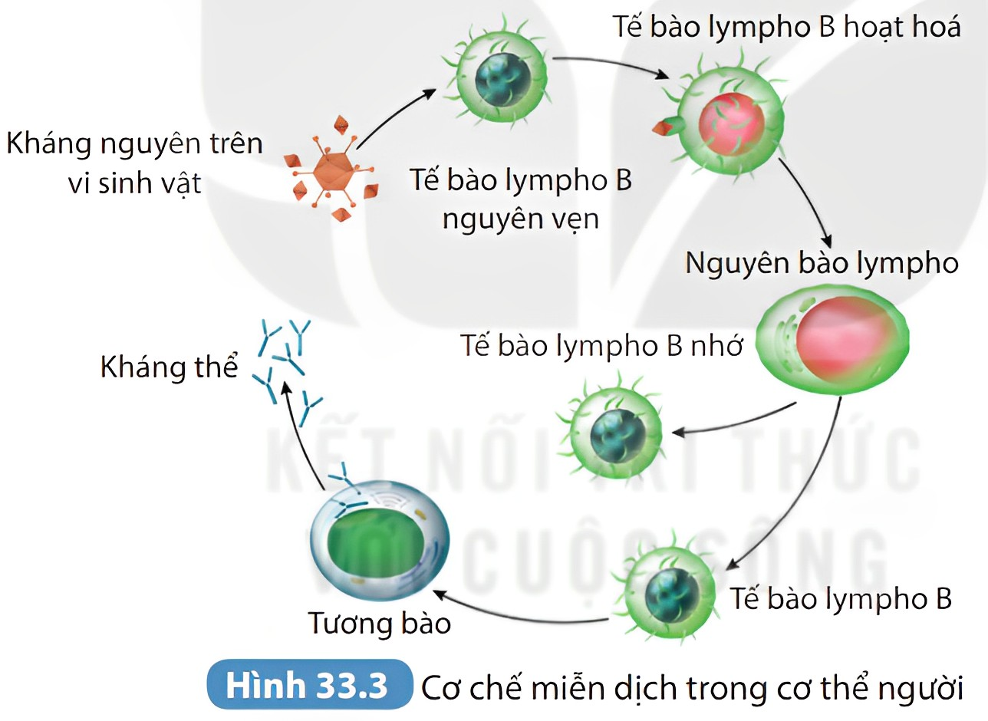
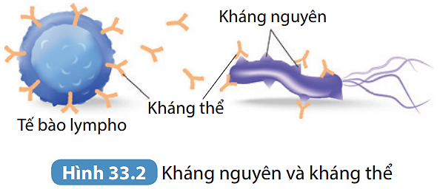
Đọc thông tin mục I.2a, kết hợp quan sát Hình 33.2, 33.3 và thực hiện nhiệm vụ:
Thế nào là miễn dịch?
Phân biệt kháng nguyên và kháng thể.

Slide 13

KẾT LUẬN
Miễn dịch là khả năng cơ thể không bị mắc bệnh truyền nhiễm nào đó.

Slide 14
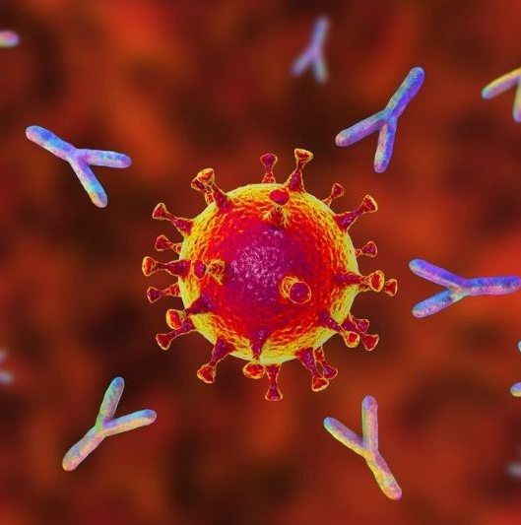
Kháng nguyên
Là những chất khi xâm nhập vào cơ thể có khả năng kích thích cơ thể tạo ra các kháng thể tương ứng.
Một kháng nguyên chỉ kết hợp với một kháng thể đặc hiệu của nó (cơ chế chìa khóa ổ khóa)
Kháng thể
Là những phân tử protein đặc hiệu do cơ thể tiết ra để chống lại kháng nguyên.

Slide 15

Phân loại
Miễn dịch
Miễn dịch
tự nhiên
Miễn dịch
nhân tạo

Slide 16
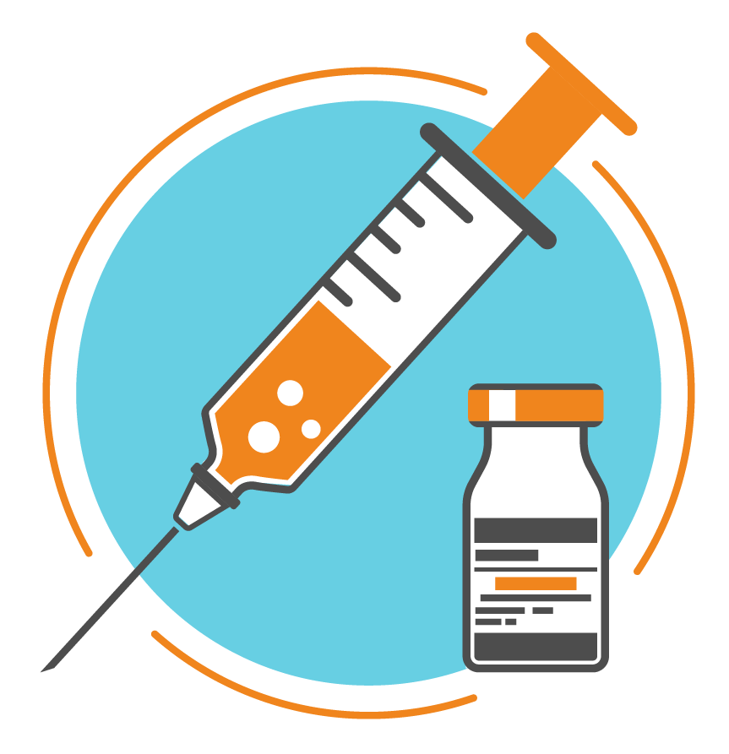
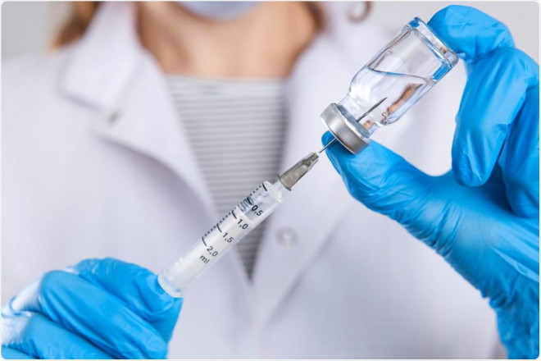
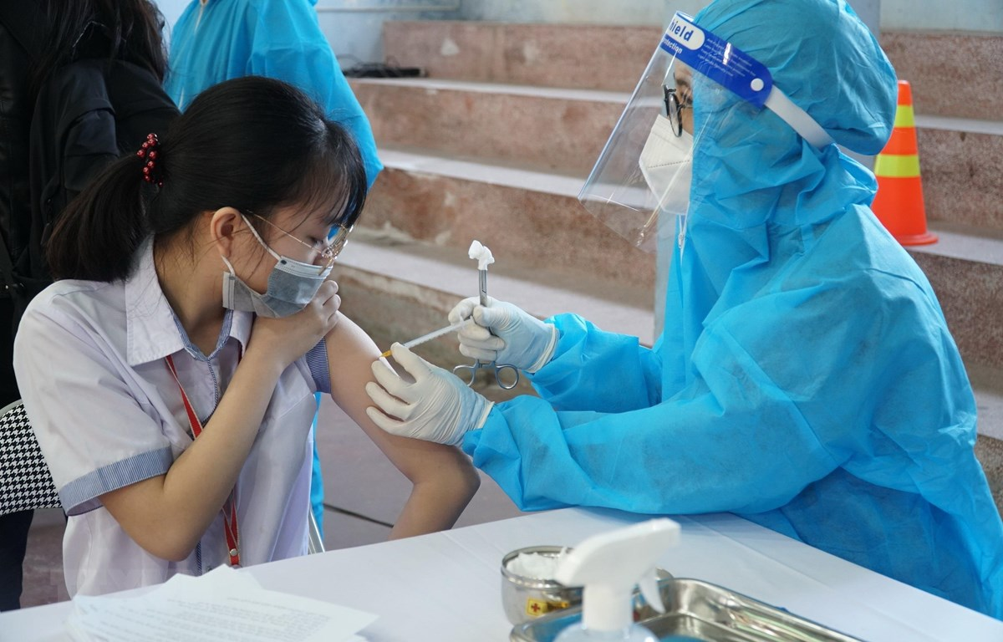
b) Vaccine
Tiêm vaccine có vai trò gì trong phòng bệnh?

Slide 17

Giảm nguy cơ mắc các bệnh nguy hiểm.
Tiêm vaccine có vai trò tạo hệ miễn dịch nhân tạo cho cơ thể
Giảm thiểu các rủi ro vì bệnh tật như biến chứng, di chứng, tử vong so với nhóm không tiêm phòng.
Tạo điều kiện để trẻ lớn lên và phát triển toàn diện.

Slide 18
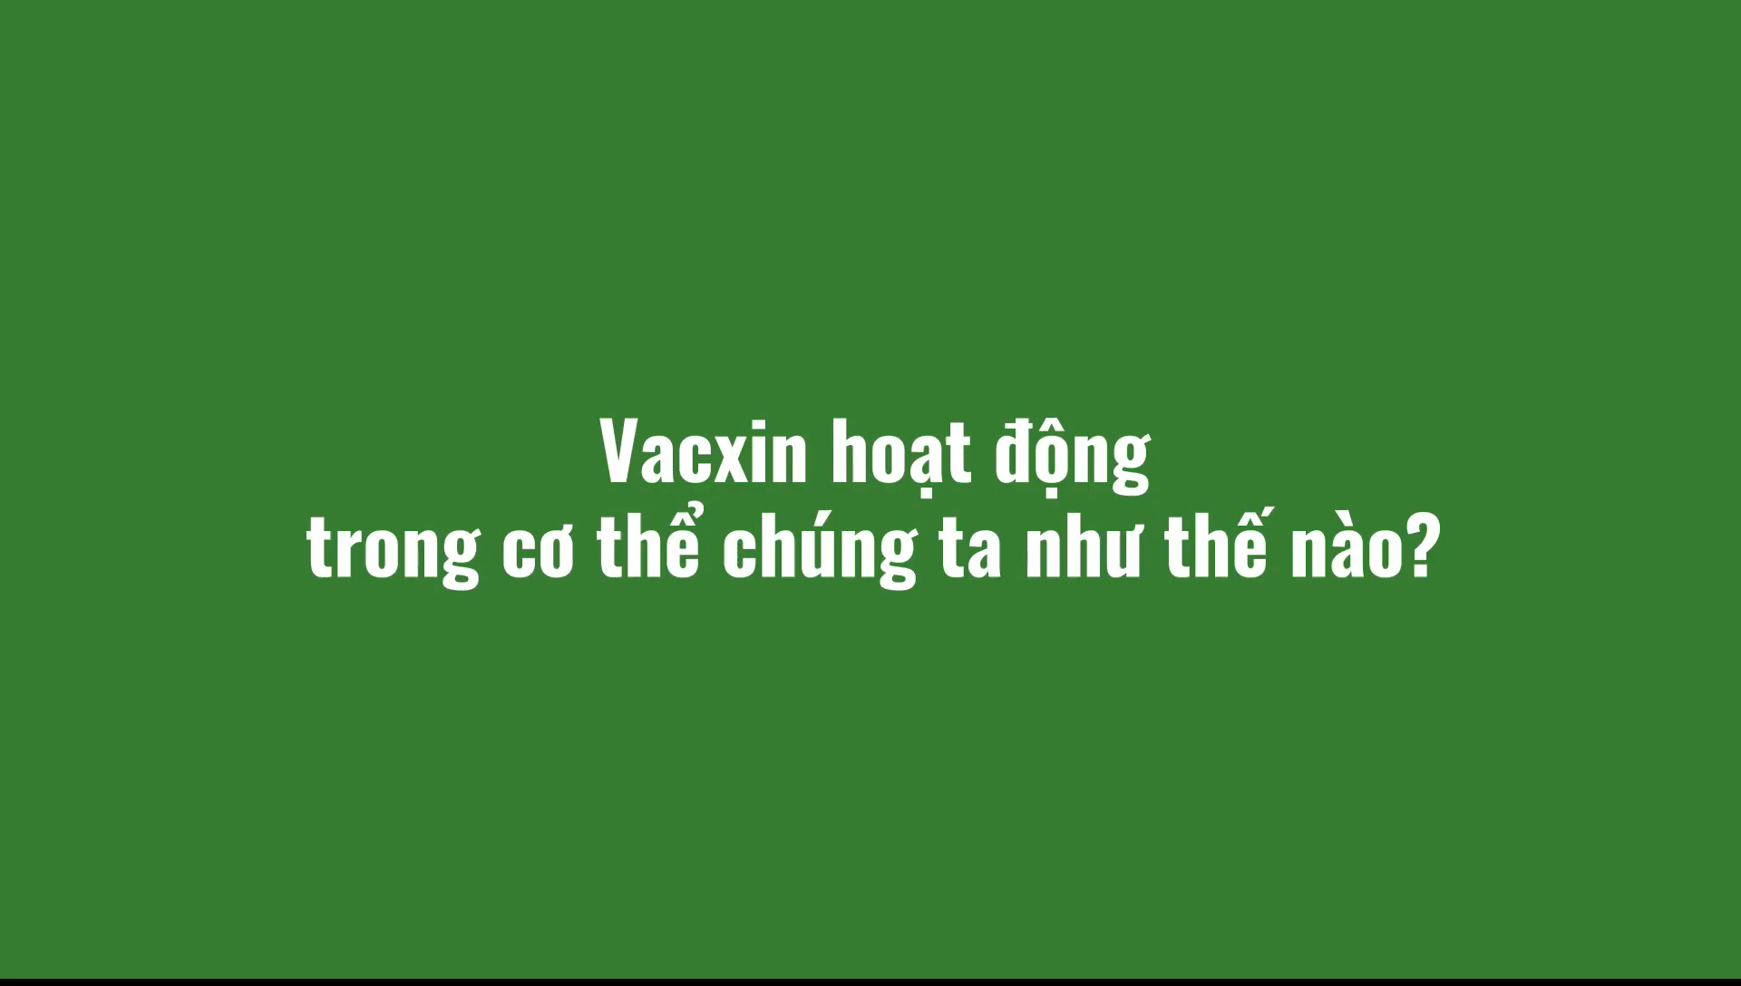
Theo dõi video sau để tìm hiểu cơ chế hoạt động của vaccine

Slide 19




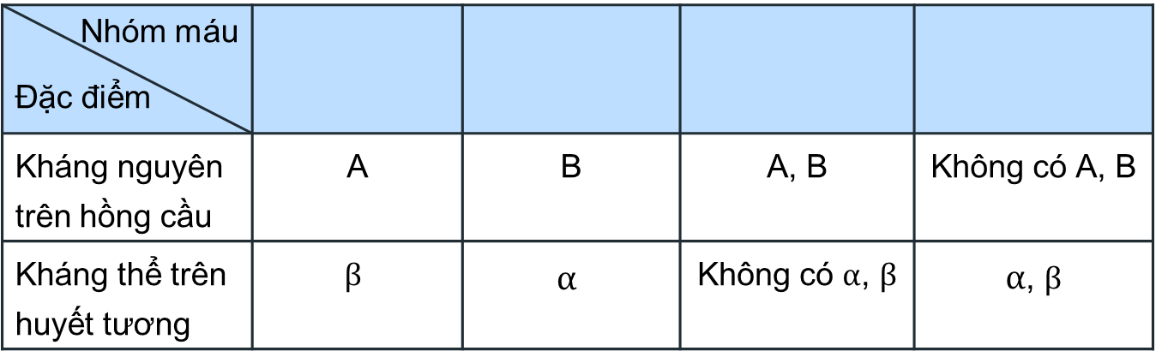
3. Nhóm máu và truyền máu
a) Nhóm máu
Nhóm máu là nhóm tế bào hồng cầu, được chia thành bốn nhóm trong hệ nhóm máu ABO.
Nhóm máu Đặc điểm
Kháng nguyên trên hồng cầu | A | B | A, B | Không có A, B
Kháng thể trên huyết tương | $$β$$ | $$α$$ | Không có $α$, $β$ | $α$, $β$

Slide 20

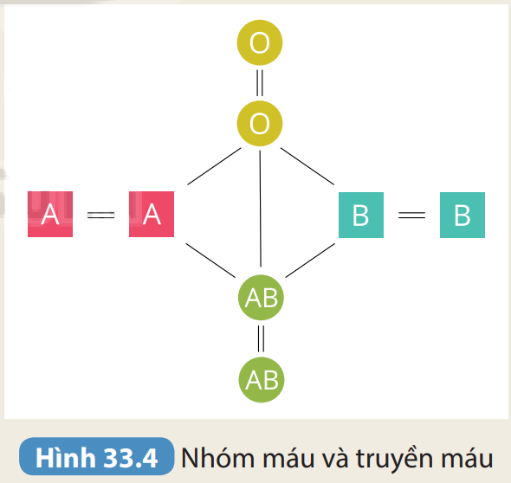
3. Nhóm máu và truyền máu
b) Truyền máu
Thảo luận nhóm để thực hiện yêu cầu sau:
Vẽ Hình 33.4 vào vở rồi hoàn thành mũi sơ đồ truyền máu bằng cách đánh dấu chiều mũi tên để thể hiện mối quan hệ cho, nhận giữa các nhóm máu.

Slide 21
O
O
A
A
B
B
AB
AB

Slide 22

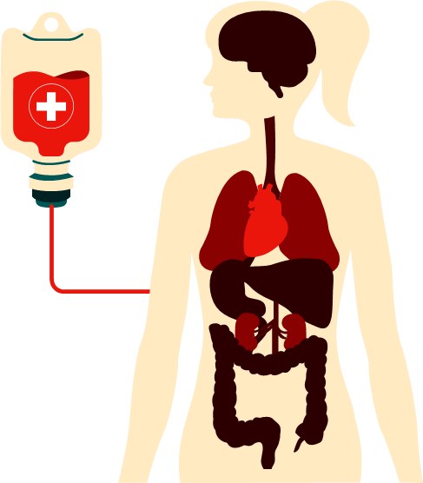

Giả sử một người có nhóm máu A cần được truyền máu, người này có thể nhận những nhóm máu nào? Nếu truyền nhóm máu không phù hợp sẽ dẫn đến hậu quả gì?

Slide 23
O
O
O
A
A
A
B
B
AB
Người nhóm máu A có thể nhận máu bởi những người nhóm có máu A hoặc nhóm máu O.
AB

Slide 24

Nếu truyền nhóm máu không phù hợp, hồng cầu của máu truyền vào cơ thể sẽ bị ngưng kết bởi các kháng thể của người nhận ngay trong lòng mạch máu.
có thể xảy ra các phản ứng đồng loạt, gây sốc, nguy hiểm đến tính mạng của người được truyền máu.

Slide 25
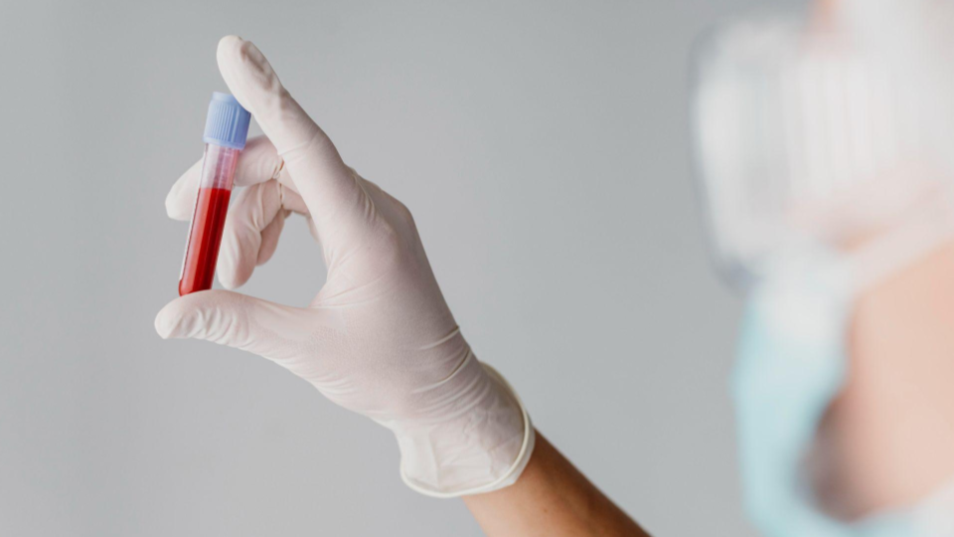
Khi truyền máu, cần lựa chọn nhóm máu truyền phù hợp theo nguyên tắc truyền máu.
GHI NHỚ

Slide 26




LUYỆN TẬP
Câu 1: Vận chuyển khí oxygen và carbon dioxide đến các mô, tế bào trong cơ thể là vai trò của
A. Hồng cầu
C. Tiểu cầu
B. Bạch cầu
D. Huyết tương

Slide 27
LUYỆN TẬP
Câu 2: Tham gia vào quá trình đông máu, bảo vệ cơ thể, tránh mất máu khi bị thương là vai trò của
A. Hồng cầu
C. Tiểu cầu
B. Bạch cầu
D. Huyết tương

Slide 28
LUYỆN TẬP
Câu 5: Khi một bệnh nhân có các triệu chứng bị nhiễm trùng, bác sĩ thường chỉ định xác định thành phần nào của máu?
A. Hồng cầu
C. Tiểu cầu
B. Bạch cầu
D. Huyết tương

Slide 29
VẬN DỤNG
Bài 1. Hiến máu có hại cho sức khoẻ không? Vì sao?
Hiến máu không có hại cho sức khỏe nếu thể tích máu hiến phù hợp với thể trạng, tần suất hiến hợp lí.
Giải thích:
Nếu hiến máu phù hợp thì không gây ảnh hưởng đến hoạt động thường ngày của cơ thể.
Giúp kích thích khả năng tạo máu, thải sắt ứ trệ trong các cơ quan.

Slide 30
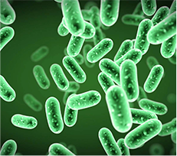
VẬN DỤNG
Bài 2. Vì sao con người có khả năng miễn dịch sau khi được tiêm vaccine hoặc sau khi bị mắc một số bệnh nhiễm khuẩn?
Vì các vi sinh vật, độc tố của vi sinh vật hoặc một trong các protein bề mặt của nó đã bị làm suy yếu hoặc làm bất hoạt (không gây bệnh cho cơ thể) là kháng nguyên kích thích tế bào bạch cầu sản xuất ra kháng thể. Kháng thể tạo ra tiếp tục tồn tại trong máu, phản ứng lại ngay khi có kháng nguyên tương tự xâm nhập vào cơ thể lần sau, giúp cơ thể miễn dịch được với bệnh đó.

Slide 31
VẬN DỤNG
Bài 2. Vì sao con người có khả năng miễn dịch sau khi được tiêm vaccine hoặc sau khi bị mắc một số bệnh nhiễm khuẩn?
Cơ chế hình thành miễn dịch sau khi tiêm vaccine cũng tương tự khi cơ thể đã từng bị mắc một số bệnh nhiễm khuẩn.

Slide 32

HƯỚNG DẪN VỀ NHÀ
Ôn tập kiến thức đã học
Hoàn thành bài tập trong SBT
Chuẩn bị bài sau - Bài 34

Slide 33
CẢM ƠN SỰ CHÚ Ý LẮNG NGHE CỦA CÁC EM!

